Slide 1
Потребитель.
Право.
Защита
Потребителям –
качественные товары и услуги

Slide 2
15 марта
Всемирный день
защиты прав
потребителей

Slide 3
15 марта
2016 года
Девиз
Всемирного дня
защиты прав потребителей:
«Исключить
антибиотики из меню»

Slide 4
Опасность!
Устойчивость человечества к антибиотикам
возросла по всему миру
до опасно высокого уровня
Всемирная организация здравоохранения
предупреждает, что, если ничего не предпринять,
лекарства перестанут быть эффективными,
а простые инфекции могут быть
смертельными для людей.

Slide 5
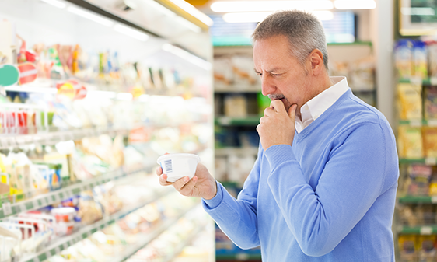
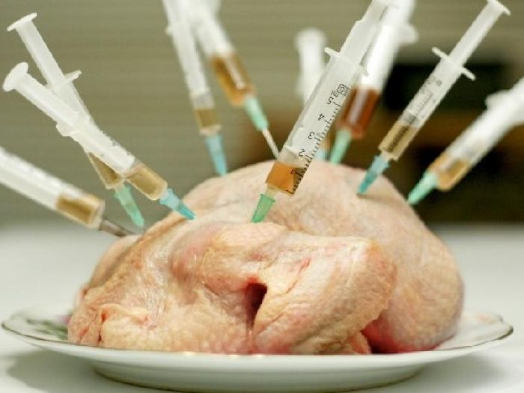
антибиотики стали использовать:
при выращивании рыбы
в животноводстве
в птицеводстве
в растениеводстве как стимуляторы роста и
защиты от вредителей
при производстве
молочной продукции

Slide 6
Чем же грозит человеку
такой бесконтрольный
прием антибиотиков?
Сейчас уже с этим связывают:
рост количества заболеваний астмой и аллергическими заболеваниями
изменения слизистых оболочек желудочно-кишечного тракта, нарушение микрофлоры и дисбактериоз
снижение иммунитета и сопротивляемости организма
нарушения в работе печени, почек и
желчного пузыря
невосприимчивость организма к приему антибиотиков

Slide 7
Как свести вред антибиотиков
в продуктах питания к минимуму?
Нужно самым тщательным образом
выбирать продукты:
выбирать продукты с минимальным сроком годности
отдавать предпочтение баранине или говядине
вымачивать мясо в подсоленной воде
отваривать мясо 20-30 минут, бульон сливать
стараться реже покупать почки и печень
не использовать куриную кожу

Slide 8
Помните!
Все потребители
заслуживают право
не только на еду,
но и на здоровое питание

Slide 9
Точный состав
здорового рациона будет зависеть
от индивидуальных потребностей человека:
возраста
пола
образа жизни
физической активности

Slide 10
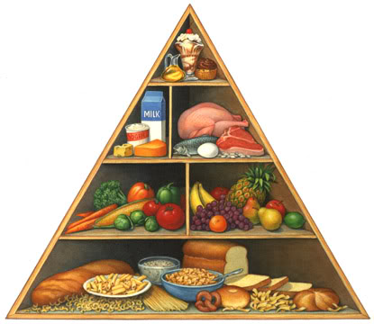
Пирамида питания
Жиры, растительные масла,
сладости
5%
Мясо, птица, рыба, яйца,
молоко и молочные продукты
20%
Фрукты, овощи
35%
Злаки, картофель, крупы
40%
не менее
1, 5 литра
Вода, напитки –

Slide 11
Здоровое питание
не просто красивые слова, а закон
- для каждого человека,
желающего быть здоровым и красивым!

Slide 12
если нарушены
права потребителя???
Что делать

Slide 13
Во- первых
Обратиться к тексту
закона

Slide 14
Потребитель имеет право:
на государственную и
общественную защиту
защиту осуществляют
Органы судебной власти и прокуратуры
Общественные организации
Экспертные организации
Государственные структуры

Slide 15
http://rospotrebnadzor.ru/federal_service -
уполномоченным федеральным органом
исполнительной власти является
Федеральная служба
по надзору в сфере
защиты прав потребителей
и благополучия человека
Сокращенное название:
РОСПОТРЕБНАДЗОР
Адрес: 127994, г. Москва,
Вадковский пер., д. 18/20

Slide 16
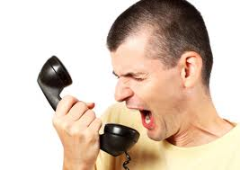
http://rospotrebnadzor.ru/federal_service -
Работает
Горячая линия Роспотребнадзора –
8-800-100-00-04
и общественная приемная.
Часы работы горячей линии, общественной приемной,
порядок обращения граждан
можно уточнить на сайте Роспотребнадзора

Slide 17
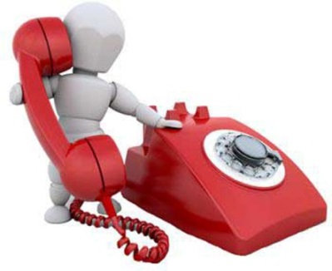
https://www.oprf.ru/
Общественная Палата РФ
открыла «ГОРЯЧУЮ ЛИНИЮ» по контролю за ценами на продукты и прочие потребительские товары во всех регионах.
Горячая линия
Общественной палаты РФ
принимает звонки по телефону
8-800-700-8-800
Звонок из любого региона России бесплатный.
Время работы: пн.-чт. с 9 до 18, пт. - с 9 до 16:45

Slide 18
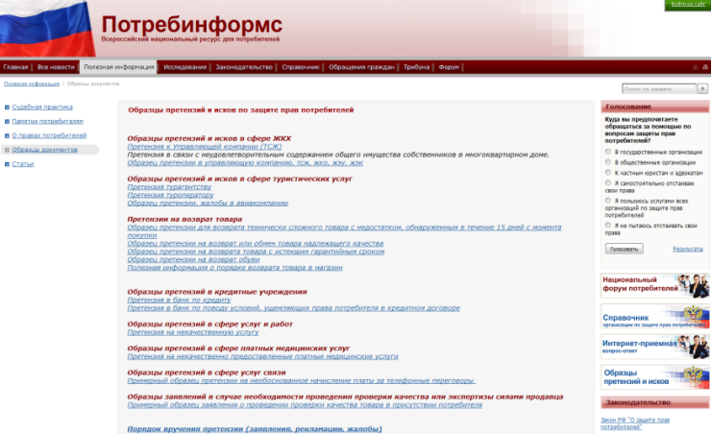
портал
http://www.potrebinforms.ru
ПОТРЕБИНФОРМС
ВСЕРОССИЙСКИЙ ГОСУДАРСТВЕННЫЙ
НАЦИОНАЛЬНЫЙ РЕСУРС
ДЛЯ ПОТРЕБИТЕЛЕЙ
Много полезной информации:
Памятки потребителям
О правах потребителей
Образцы документов
Интернет-приемная
Обзор обращений
и многое другое

Slide 19
Потребители
Ленинградской области могут
получить консультации
по вопросам защиты своих прав в:
Управлении Федеральной службы по надзору в сфере защиты прав потребителей и благополучия человека по Ленинградской области
консультационных пунктах филиалов ФБУЗ "Центр гигиены и эпидемиологии в Ленинградской области"
администрациях органов местного самоуправления
региональных и районных общественных организациях потребителей
территориальных отделах Управления РОСПОТРЕБНАДЗОРА

Slide 20
http://47.rospotrebnadzor.ru
Управление Федеральной службы по надзору в сфере
защиты прав потребителей и благополучия человека
по Ленинградской области
осуществляет
В Ленинградской области контроль и надзор
в сфере обеспечения санитарно-эпидемиологического
благополучия населения,
защиты прав потребителей и потребительского рынка
192029, Санкт-Петербург,
ул. Ольминского, д. 27,
тел. (812) 365-1800 (приемная), (812) 365-4705

Slide 21
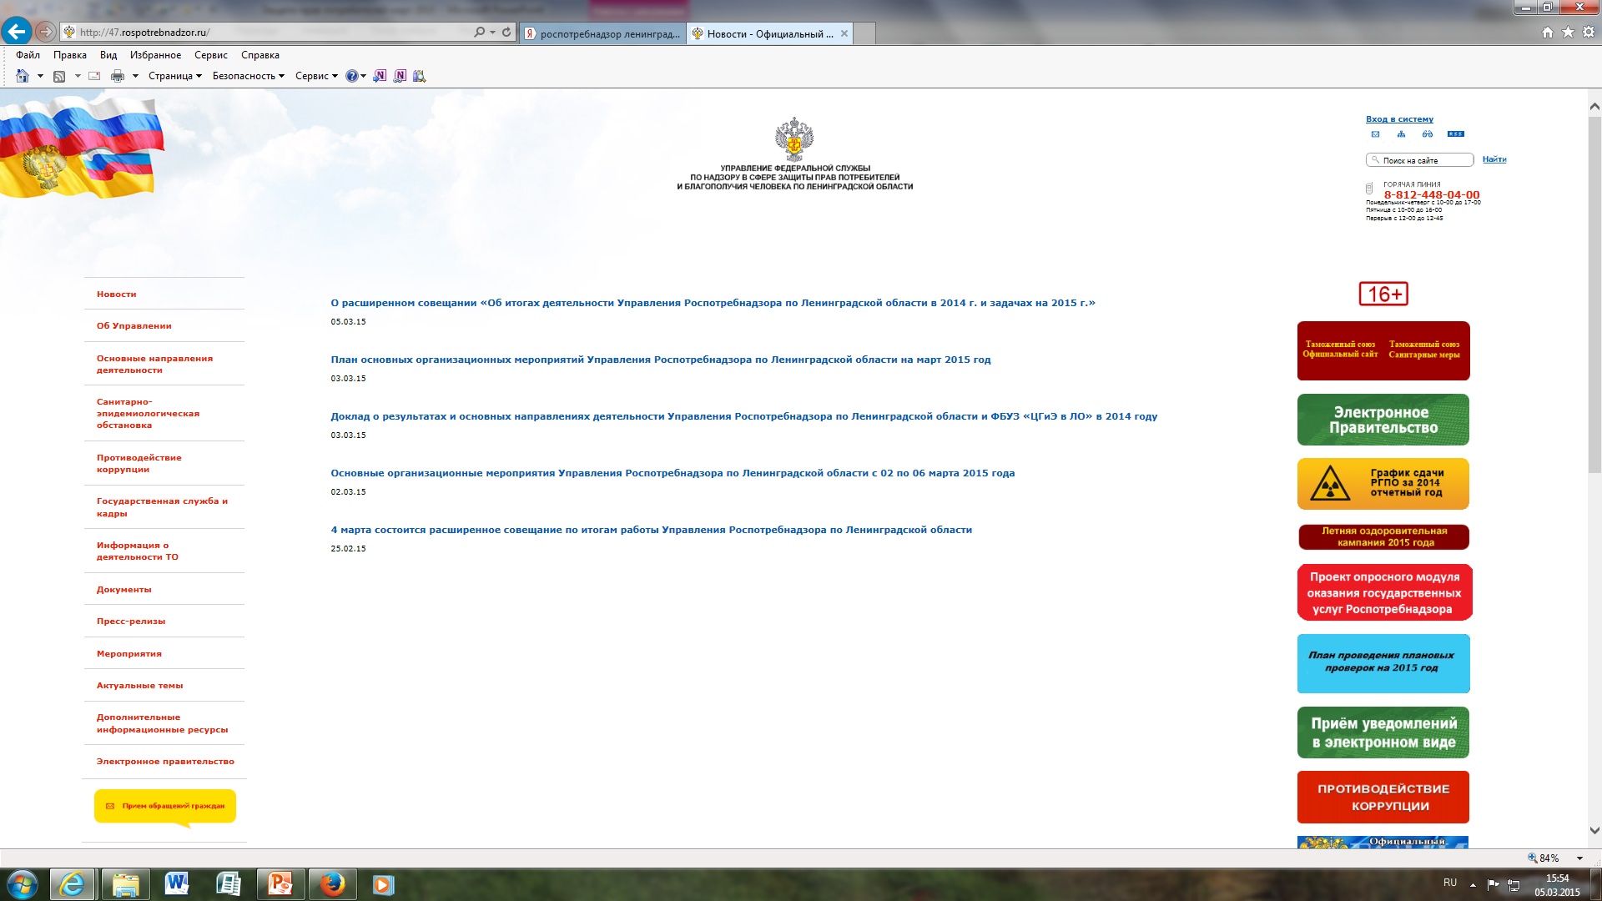
на портале
РОСПОТРЕБНАДЗОРА
Горячая линия
8-812-448-04-00
Новости
А также другая
полезная информация
Документы
Актуальные темы
Прием обращений граждан

Slide 22
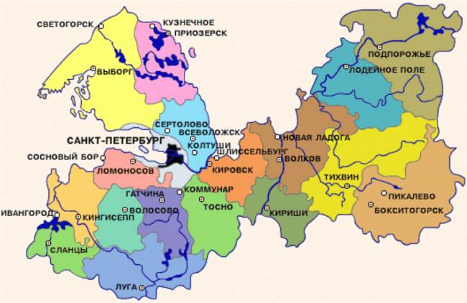
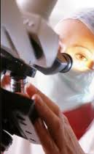
http://www.cgelo.ru
Федеральное бюджетное учреждение здравоохранения
“Центр гигиены и эпидемиологии
в Ленинградской области”
Структурное подразделение
РОСПОТРЕБНАДЗОРА
Адрес:
192029, г. Санкт-Петербург,
ул. Ольминского, дом 27
Тел.: +7 (812) 448-05-11
Эл. почта: alchiev@cgelo.ru

Slide 23
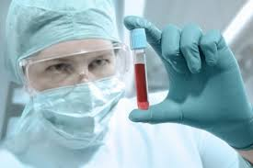
http://www.cgelo.ru
“Центр гигиены и эпидемиологии
в Ленинградской области”
Выявляет и устанавливает причины возникновения
и распространения инфекционных заболеваний,
проводит противоэпидемические мероприятия
Проводит оценку товаров народного потребления
на качество и безопасность.
Оказывает консультационные услуги
по защите прав потребителей.

Slide 24
http://www.potrebitel-russia.ru
Общественную защиту, осуществляют
общественные объединения потребителей,
их ассоциации, союзы.
Первые общественные организации
возникли в 1989 г.

Slide 25
http://www.potrebitel-russia.ru
Защищать каждого, действовать в интересах всех! —
принцип деятельности
Объединения потребителей России -
самой массовой общественной организации, защищающей потребительские интересы граждан и всех добросовестных участников потребительского рынка
Адрес: 121170, Москва, Кутузовский проспект, дом 39, офис 318
mail@potrebitel-russia.ru
С 11.00 до 18.00: тел.: 8 (499) 249-18-70; 8 (499) 249-18-57; 8 (499) 249-34-46; 8 (499) 249-21-51; 8 (495) 510-50-32

Slide 26
http://www.potrebitel.net
Общественная организация
Союз потребителей
Российской Федерации
создан в декабре 1990 года.
Сегодня он объединяет свыше
100 общественных организаций
по зaщитe пpaв пoтpeбитeлeй
реально работающих в России

Slide 27
http://www.potrebitel.net
На портале
Союза потребителей Российской Федерации
размещена информация:
о действующих нормах закона,
полезные советы,
как написать и подать претензию,
исковое заявление в суд,
куда следует обратиться за помощью.
«Живую» консультацию
можно получить,
обратившись на форум СПРФ
или направив свой вопрос в
«Жалобную книгу» портала.

Slide 28
http://ozpp.ru/
Межрегиональная общественная организация Общества защиты прав потребителей
«Общественный контроль»
Много полезной, нужной информации

Slide 29
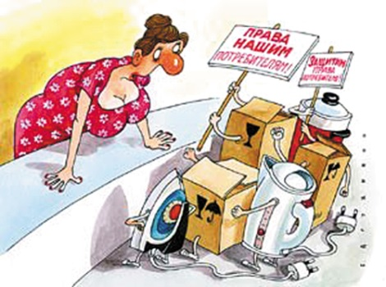
http://47.rospotrebnadzor.ru
На территории Ленинградской области
осуществляют свою деятельность
13 общественных объединений и
организаций потребителей
Региональное отделение
Общероссийского общественного движения
"Объединение потребителей России"
Межрегиональная ассоциация
общественных объединений потребителей «Северо-Запад» и другие

Slide 30
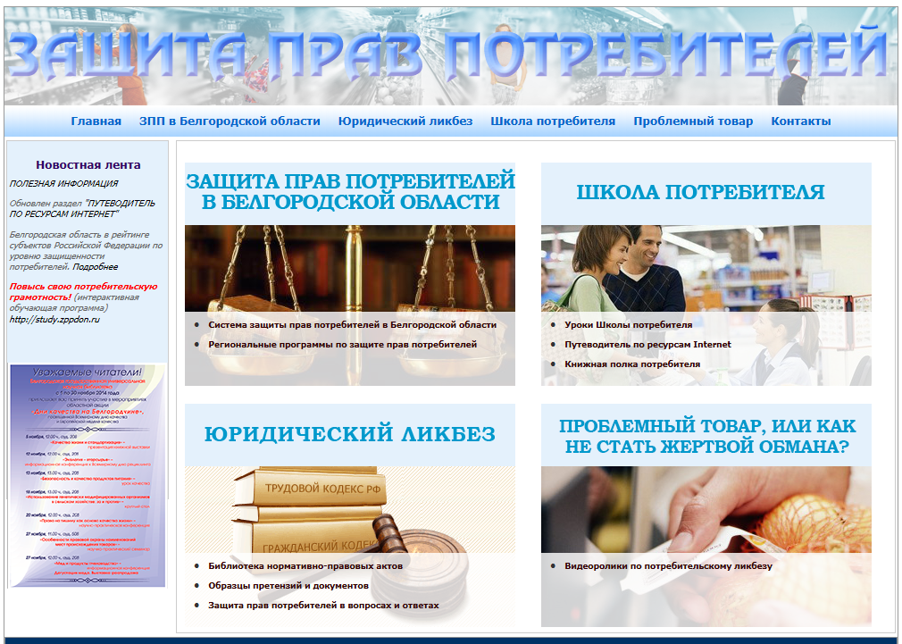
http://zpp.bgunb.ru
комплексный ресурс
на сайте
Белгородской областной научной библиотеки

Slide 31
http://zpp.bgunb.ru
На сайте
Школа потребителя
Юридический ликбез
Как не стать жертвой обмана

Slide 32
http://study.zppdon.ru
интерактивная обучающая программа
Повысь свою потребительскую грамотность!

Slide 33
Помните –
Закон
на стороне потребителя
и его прав

Slide 34
Государственное казенное учреждение культуры
«Ленинградская областная универсальная научная библиотека»
СПАСИБО ЗА ВНИМАНИЕ!
191144, Санкт- Петербург, ул. Кирилловская, 19,
тел. / факс: (812) 274-87-67
e-mail: bibliograf.lounb@mail.ru; info@reglib.ru
2016

